Slide 1
Программа выездного тура в Марокко
5 марта - 12 марта
(8 дней / 7 ночей)

Slide 2
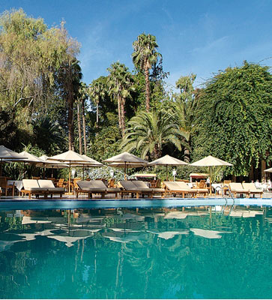
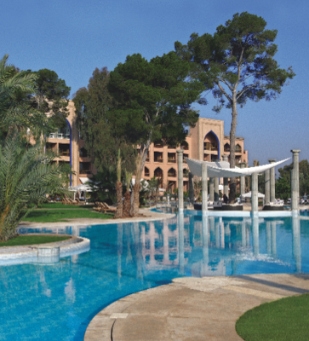
1 День 5 марта
Встреча в аэропорту Марракеша (Menara airport)
Трансфер в отель (приблизительно 1 час)
Регистрация и размещение в отеле Es Saadi Gardens & Resort 5*

Slide 3
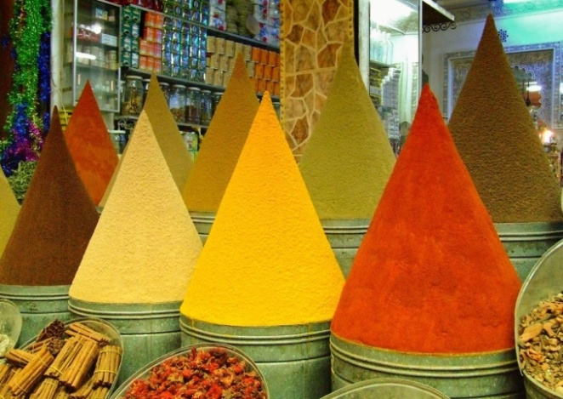
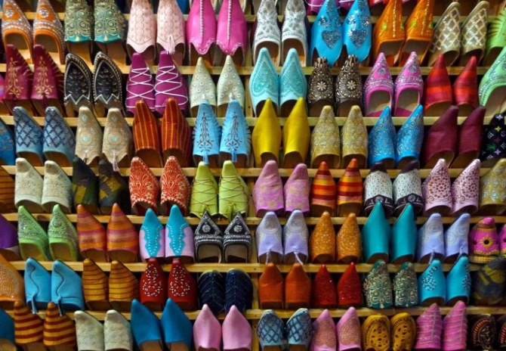
2 День 6 марта
Завтрак в отеле
08:30 Трансфер в Samanah Country Club (www.samanah.com)
09:00 Гольф - раунд в Samanah Country Club
Обед по желанию (оплачивается самостоятельно)
17:15 Посещение рынка «Souksin Djemaa elf na square», насчитывающего тысячелетнюю историю.
Возвращение в отель.
20:30 Ужин в ресторане «Jad Mahal Restaurant» (приблизительно в 5 минутах ходьбы от отеля)

Slide 4
3 День 7 марта
Завтрак в отеле
09:30 Трансфер до Royal Golf Club (18 лунок, www.royalgolfmarrakech.com)
10:10 Раунд в Royal Golf Club
Обед в Golf House (оплачивается самостоятельно)
Возвращение в отель, свободное время

Slide 5
4 День 8 марта
Завтрак в отеле
09:00 Путешествие по загадочному и многоликому г. Марракешу – экскурсия с посещением исторических мест:
сады Мажорель, созданные французским художником Жаком Мажорель, затем восстановленные Ивом Сен Лоран;
символ Марракеша – знаменитой мечети Кутубии (Koutoubia), стоящей в окружении апельсиновой рощи;
школа Корана Медерса Бен Юссеф
дворец и сады Бахия (Bahia Palace) – здесь можно изучить устройство мусульманского гарема и полюбоваться великолепным садом;
16:30 Возвращение в отель. Свободное время
Для тех, кто путешествует по короткому маршруту
Встреча в аэропорту Касабланки (Casablanca Mohammed V airport)
Трансфер в отель Mazagan Beach Resort 5* (приблизительно 30мин.)
Размещение в отеле, свободное время

Slide 6
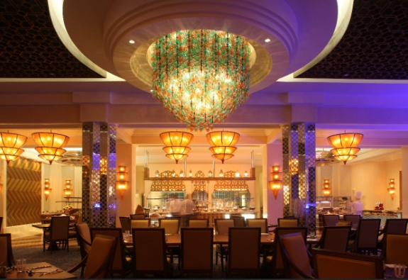
5 День 9 марта
Для группы прибывающей из Маракеша
07:30 Завтрак в отеле
08:30 Выписка из отеля Es Saadi Gardens & Resort 5*
09:00 Трансфер из Маракеша в Касабланку (приблизительно 3,5 часа)
12:30 Прибытие в Ксабланку. Регистрация и размещение в отеле Mazagan Beach Resort 5*
Для тех, кто путешествует по короткому маршруту
Завтрак в отеле
Свободное время. Вы сможете посетить за дополнительную плату ближайший город Эль Жадид, сувенирные лавки и исторические места.
Для всей группы
13:30 Тренировочный гольф - раунд на поле The Mazagan Golf Club (18 лунок)
Tee times включают тренировочные мячи
19:30 Ужин-буфет в ресторане отеля

Slide 7
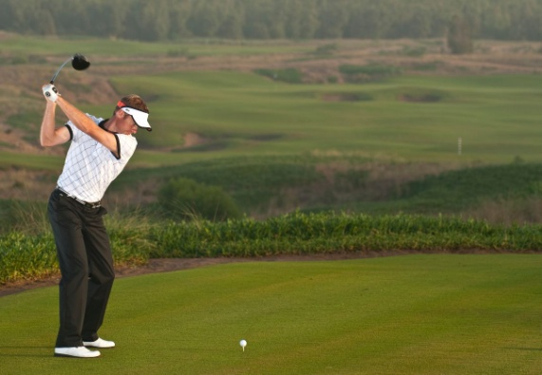
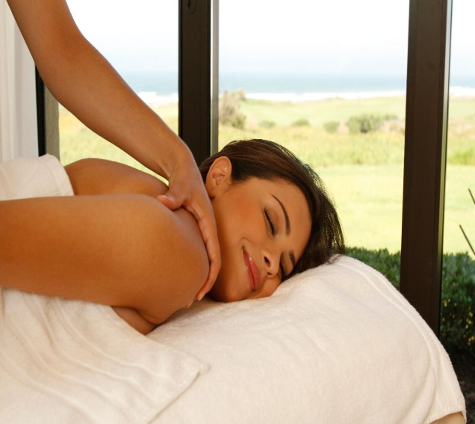
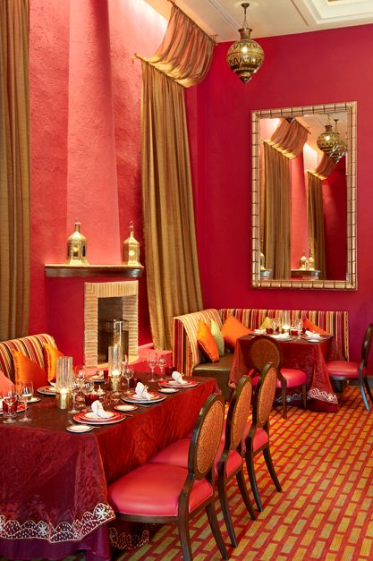
6 День 10 марта
Завтрак в отеле
Зачетный гольф - раунд на The Mazagan Golf Club
Обед по желанию в любом ресторане отеля (оплачивается самостоятельно)
Свободное время (вы можете арендовать лошадей или квадроциклы, посетить салон красоты, фитнес центр или СПА за дополнительную плату)

Slide 8
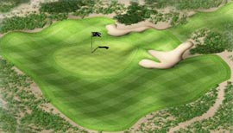
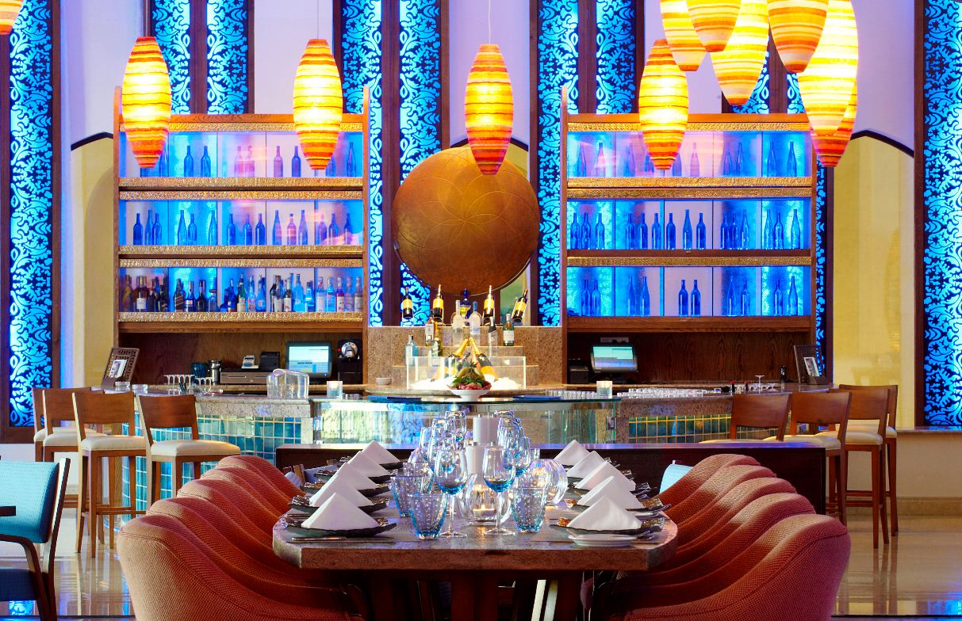
7 день 11 марта
Завтрак в отеле
Зачетный гольф - раунд на The Mazagan Golf Club
Обед по желанию в любом ресторане отеля (оплачивается самостоятельно)
Свободное время, возможно порадовать себя в СПА отеля
Гала-ужин с награждением победителей в ресторане отеля «Sel de Mer», напитки включены.

Slide 9
День 8 12 марта
Завтрак в отеле
Выписка из отеля Mazagan Beach Resort 5*
Трансфер в аэропорт Касабланки (Casablanca Mohammed V airport)
Обратный вылет

Slide 10
Варианты авиаперелетов
Длинная программа 7 ночей / 8 дней
05.03 Москва-Касабланка-Марракеш 12.03 Касабланка-Москва
AT 221 W 05MAR 2 SVOCMN DK9 1820 2020 05MAR
AT 413 W 05MAR 2 CMNRAK DK9 2135 2215 05MAR
AT 220 R 12MAR 2 CMNSVO DK9 0725 1710 12MAR
Эконом:от 495 евро
Короткая программа 4 ночи / 5 дней
08.03 Москва-Касабланка 12.03 Касабланка-Москва
AT 221 W 08MAR 5 SVOCMN DK9 1820 2020 08MAR
AT 220 R 12MAR 2 CMNSVO DK9 0725 1710 12MAR
Эконом: от 513 евро

Slide 11
Стоимость программы для различных типов размещения (8 дней / 7 ночей)
Es Saadi Gardens & Resort 5* Размещение в DBL Room вкл. завтрак (1 человек в 2-х местном номере) 05.03.13-09.03.13 (4 ночи) + Mazagan Beach Resort 5* Размещение в DBL room вкл. Завтраки и гольф (1 человек в 2-х местном номере) 09.03.13-12.03.13 (3 ночи) | Es Saadi Gardens & Resort 5* Размещение в Single Room вкл. завтрак (один человек) 05.03.13-09.03.13 (4 ночи) + Mazagan Beach Resort 5* Размещение в Deluxe Single Room вкл. Завтраки и гольф (один человек) 09.03.13-12.03.13 (3 ночи)
2192$ с гольфом (за 1/dbl ) | 2657 $ с гольфом (за sngl)
Стоимость программы для различных типов размещения (5 дней / 4 ночи)
Mazagan Beach Resort 5* Размещение в DBL room вкл. Завтраки и гольф (1человек в 2-х местном номере) 08.03.13-12.03.13(4 ночи) | Mazagan Beach Resort 5* Размещение в Deluxe Single Room вкл. Завтраки и гольф (один человек в номере) 08.03.13-12.03.13 (4 ночи)
1035$ с гольфом (за ½ DBL) | 1320 $ с гольфом (за SNGL)

Slide 12
В стоимость программы включено:
C 05 марта по 12 марта
Проживание в отелях Mazagan Beach Resort 5*и Es Saadi Gardens & Resort 5*
Трансферы по всему маршруту (аэропорт-отели-аэропорт, переезд в Касабланку из Марракеша, экскурсии, отель-гольф клубы-отель)
Пять гольф –раундов (три раунда на поле отеля Mazagan + два раунда на независимых полях)
Три ужина, включая напитки
Две экскурсии
С 08 марта по 12 марта
Проживание в отеле Mazagan Beach Resort 5*
Трансфер (аэропорт - отель – аэропорт)
Три гольф –раунда (на поле отеля Mazagan )
Два ужина, включая напитки

